Slide 1
IIFE, 闭包，作用域，变量提升，暂时性死区重要概念一览

Slide 2
执行上下文
JavaScript代码被解析和执行时的环境。
这个是以程序的角度出发的。

Slide 3
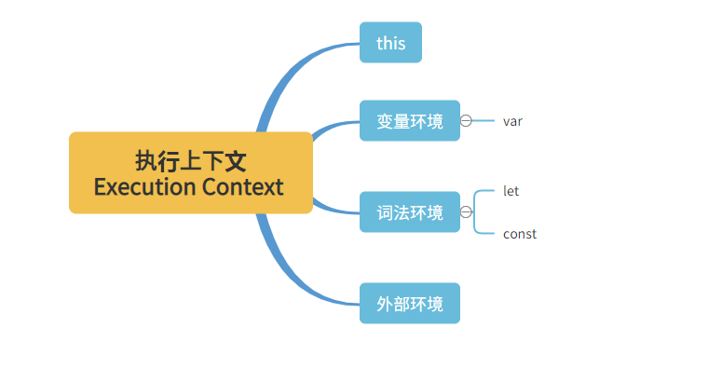
执行上下文

Slide 4
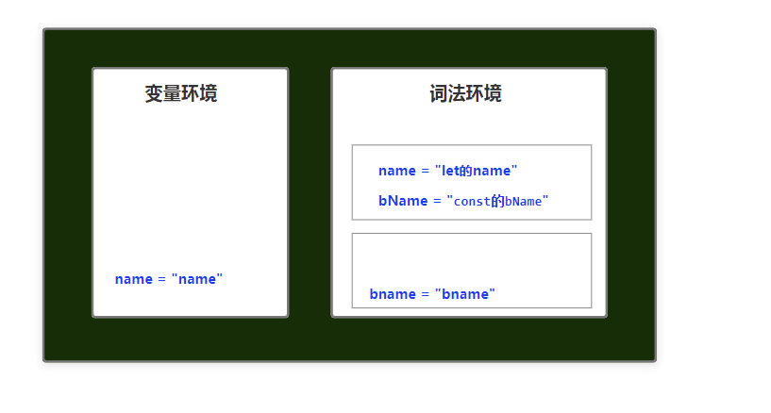
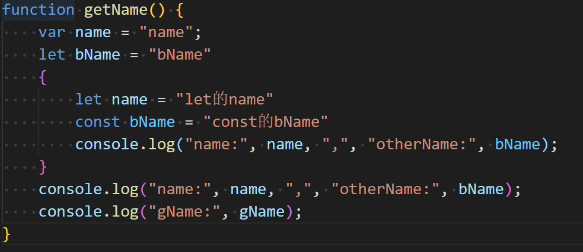
getName的执行上下文

Slide 5
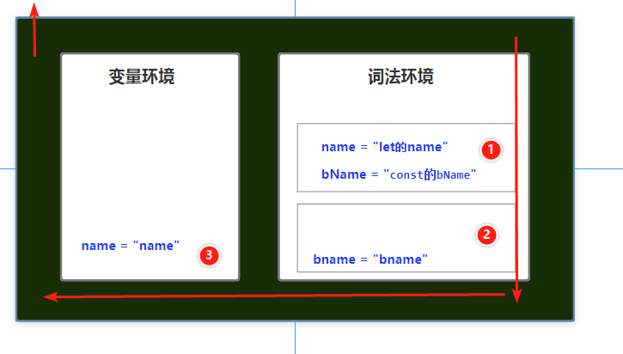
查找顺序

Slide 6
上下文
全局执行上下文
函数执行上下文
eval 函数执行上下文

Slide 7
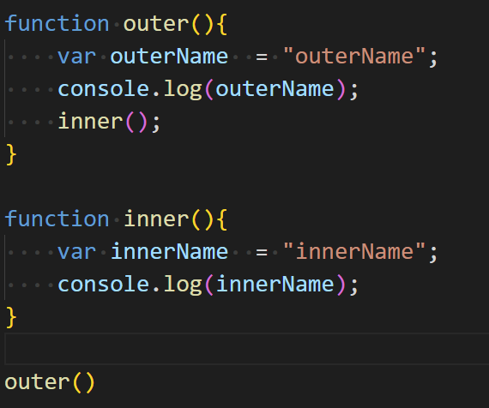
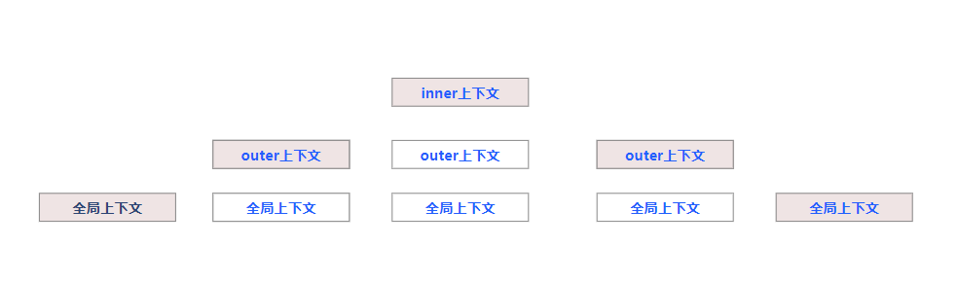
执行栈
执行栈：也有说调用栈的，是一种拥有（后进先出）数据结构的栈，被用来存储代码运行时创建的所有执行上下文

Slide 8
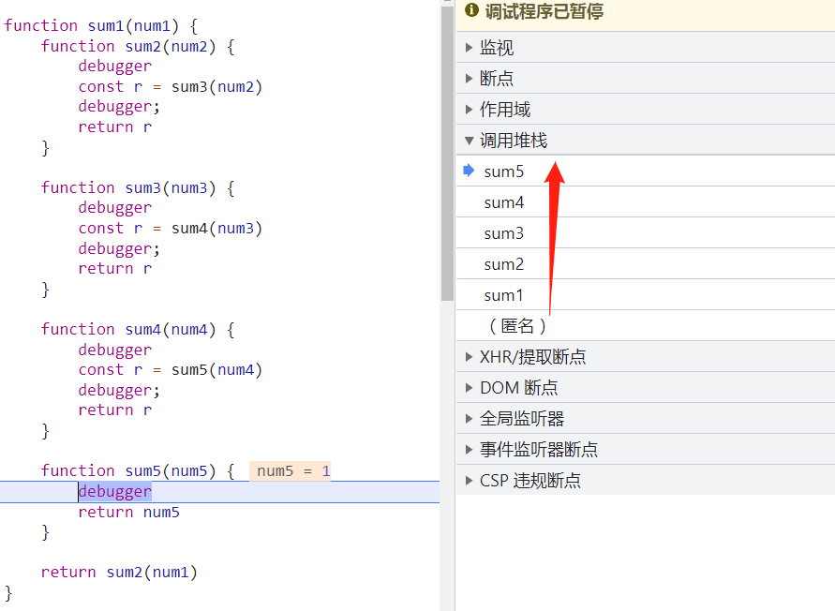
调用堆栈

Slide 9
作用域
作用域： 一个独立的区域。主要的用途就是隔离变量。

Slide 10
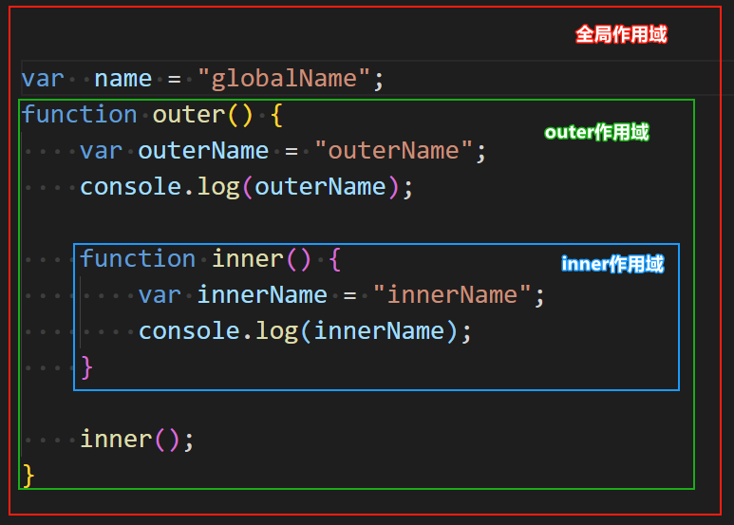
作用域

Slide 11
作用域
全局作用域
函数作用域
块作用域（ES6）

Slide 12
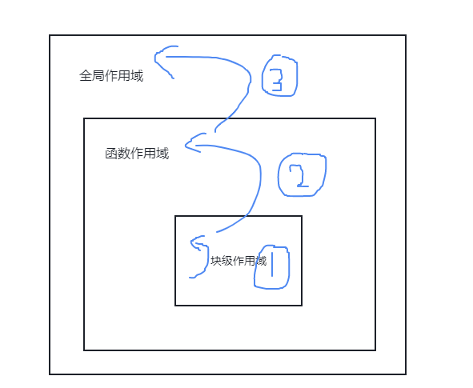
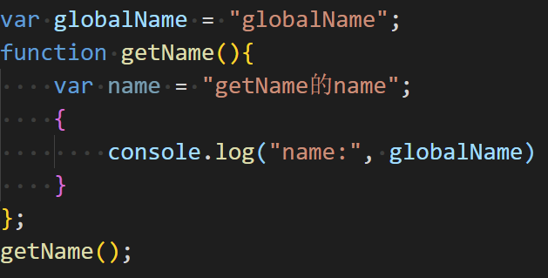
作用域链
作用域链: 作用域也可以根据代码层次分层，以便子作用域可以访问父作用域，而不能从父作用域引用子作用域中的变量和引用。

Slide 13
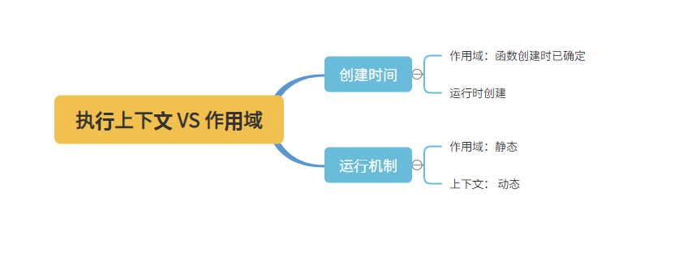
执行上下文 VS 作用域

Slide 14
变量提升
变量提升：访问“后”申明的变量

Slide 15
暂时性死区
暂时性死区：let和const变量显式赋值之前不能对变量进行读写，否则就会报错。

Slide 16
闭包
闭包：内部函数访问了上层作用域链中的变量对象。

Slide 17
IIFE
IIFE: Immediately Invoked Function Expressions, 也就是立即调用函数表达式

